Slide 1
Bµi 56: ep, êp, ip, up
Tiết 1
Trò chơi: ai may m¨n

Slide 2



Thanh
Quý
Nam
Tuân
Hưng
Vi
Giang
Kim
Minh
Long
Lan
Khanh
Trường
Tiến
Mai
Nhi
Trang
Thanh
Nhan
Huy
Nga
Thảo
Dương
Châu
Bích
Nga
Mai
Notes:
2

Slide 3
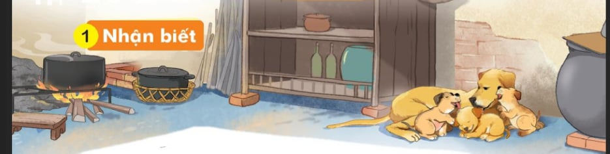
Trong bếp, lũ cún con múp míp nép vào bên mẹ.

Slide 4
2
Nói
ep
êp
ip
up
n | ep
nép
kẹp
kịp
nẹp
nhịp
nếp
búp
xếp
giúp

Slide 5

Đôi dép

Slide 6
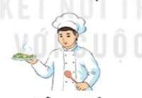
Đầu bếp

Slide 7

Bìm bịp

Slide 8

Búp sen

Slide 9
2
§äc
ep êp ip
up
n
ep
nép
kẹp nẹp nếp xếp
kịp nhịp búp giúp
đôi dép
đầu bếp
bìm bịp
búp sen

Slide 10
Tiết 2

Slide 11
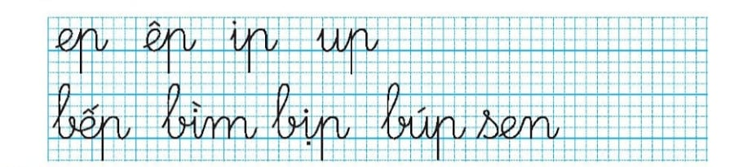
3
Tập viết

Slide 12
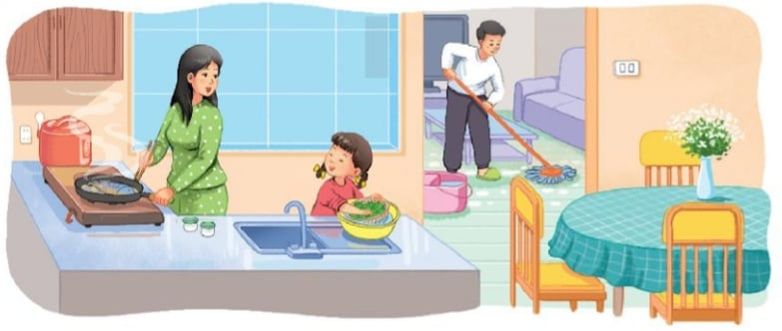
4
Đọc
Dịp nghỉ lễ, nhà Hà có chú Tư và cô Lan đến chơi. Mẹ nấu súp gà, cơm nếp và rán cá chép. Hà giúp mẹ rửa rau quả và sắp xếp bát đĩa. Bố thì dọn dẹp nhà cửa. Nhà hôm nay thật là vui.

Slide 13
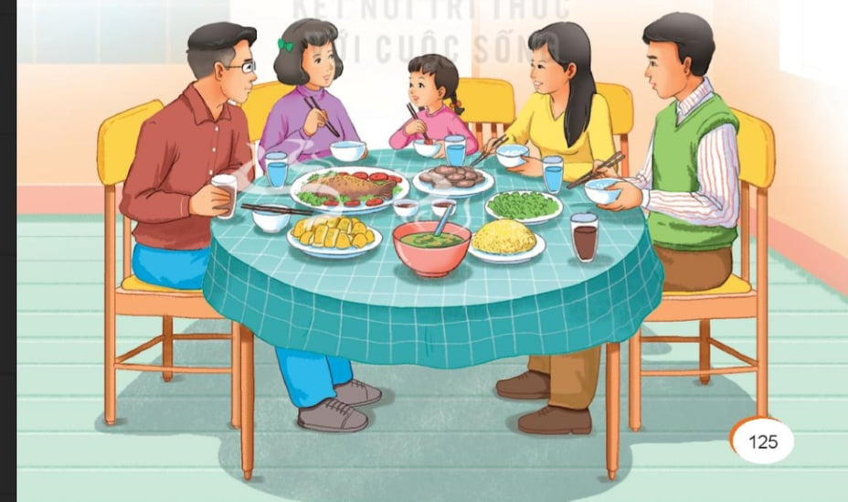
5
Nói
Khi nhà có khách

